Slide 1
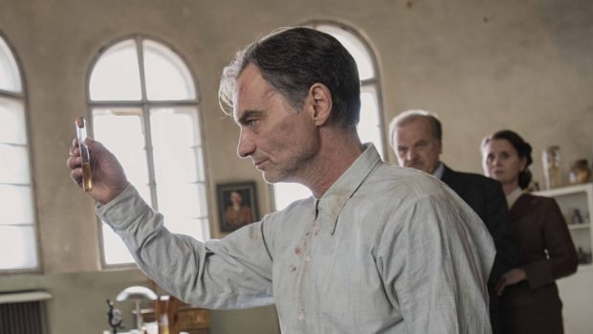
Vize
vidina, zjevení, představa
vidění do budoucnosti (např. rozvoj školy, pracoviště)
vizionář = snílek, blouznivec
vizionář = prognostik
„Nejvíc k pláči je ten, kdo má zrak, ale nemá vizi.“ Hellen Kellerová americká spisovatelka, aktivistka a lektorka. Před druhým rokem věku ztratila zrak i sluch. Jako první hluchoslepý člověk dokončila studium na Harvardově univerzitě.
„Tolik lidí – včetně profesionálních vědců – mi dnes připomíná někoho, kdo sice viděl tisíce stromů, ale nikdy nespatřil žádný les.“ A. Einstein
okultismus, ezoterismus, náboženství atd.,

Slide 2
Vize pro české školství

Slide 3
Vize školy
představa (idea), jakou školu chce její management vytvořit
základem vize
orientace na budoucnost
jedinečnost
dobrá sdělitelnost
komunikace (jasná, jednoduchá formulace vize)

Slide 4
Příklad vize školy
být bezpečnou, otevřenou, tvořivou, komunitní školou
být školou otevřenou novým trendům a poznatkům ve vzdělávání
být školou zaměřenou na výuku jazyků
být školou, do které chodí všichni rádi
být školou s přátelskou atmosférou založenou na důvěře a zodpovědnosti
být školou s jasnými pravidly vzdělávání i chování

Slide 5
Poslání školy
poskytovat žákům teoretické i praktické poznatky a dovednosti ve vyrovnaném poměru
vštěpovat žákům hodnoty spolupráce, pomoci a sociálního cítění
budovat v žácích povědomí o sociálně-patologických jevech – kriminalita, drogová závislost, gamblerství, šikana, pokrytectví, prospěchářství, lež a další
budovat partnerské vztahy s rodiči i ostatními členy místní komunity a tím je vést ke spolupodílení se na výchově a vzdělávání dětí
budovat u žáků a rodičů vědomí odpovědnosti za výsledky výchovy a vzdělávání a vytvořit u nich pozitivní vztah ke škole
připravovat žáky pro celoživotní vzdělávání ve 3. tisíciletí
zajišťovat všestranný rozvoj osobnosti všech žáků

